Slide 2
ZMĚNY SKUPENSTVÍ

Slide 3
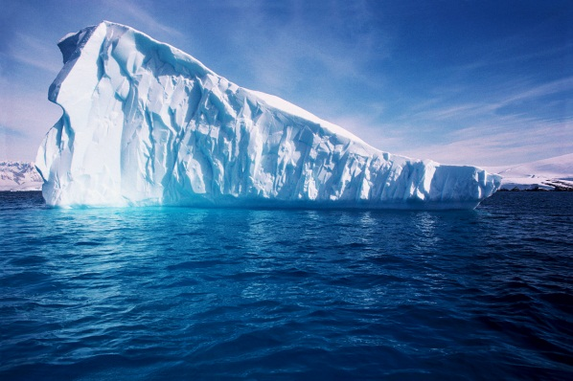
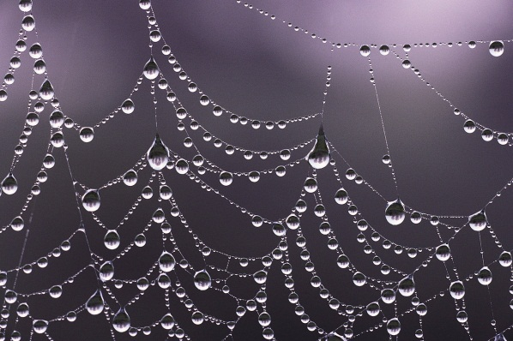
Umíš odpovědět
?
Jaké znáš skupenství látek ?
Co je třeba ke změně skupenství ?
Jak se nazývají změny skupenství ?

Slide 4
Skupenství a vnitřní energie
změna skupenství souvisí se změnou vnitřní energie tělesa, teplem se mění vazby mezi částicemi a tím vlastnosti
3 základní skupenství
  pevná látka
  kapalina
  plynná látka

Slide 5

Pevné látky
neuspořádaný pohyb částic kolem
stálého místa
velké přitažlivé a odpudivé síly
stálý tvar i objem
krystalické
amorfní

Slide 6
Kapalné látky
částice blízko u sebe
mění tvar podle nádoby
jsou téměř nestlačitelné
částice pomalejší než u plynů

Slide 7

Plynné látky
  velká rychlost neuspořádaného
  pohybu částic
  velmi malé přitažlivé a odpudivé
  síly mezi částicemi
  mění tvar a objem podle nádoby

Slide 8
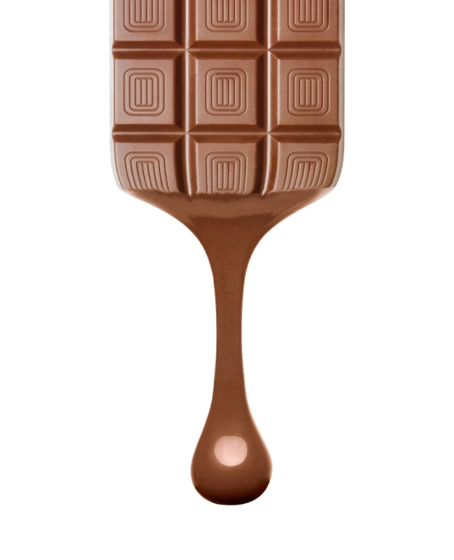
Změna tělesa z pevné látky na kapalinu nebo z kapaliny na plyn:
vnitřní energie tělesa se zvyšuje
nutné dodávat teplo (zahřívat)

Slide 9
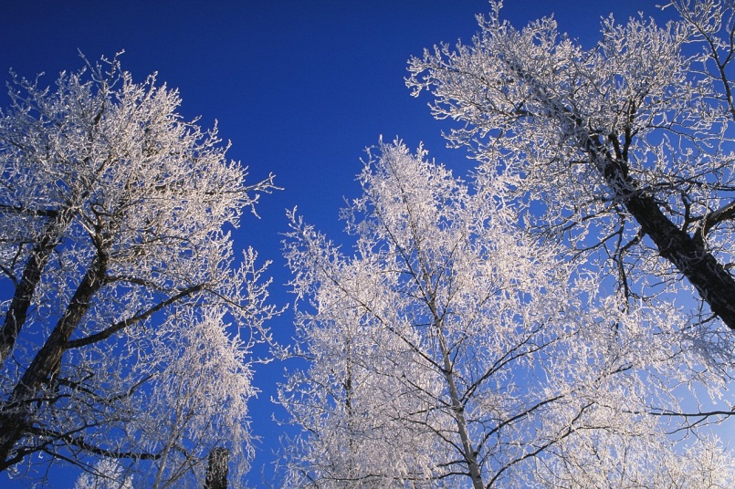
Změna tělesa z plynu na kapalinu nebo z kapaliny na pevnou látku:
vnitřní energie tělesa se sníží
nutné odebírat teplo (ochlazovat)

Slide 10
Schéma změn skupenství
desublimace
tání
vypařování
pevná
látka
kapalina
plyn
tuhnutí
kapalnění
sublimace

Slide 11
Použitá literatura a zdroje obrázků :
1/ TESAŘ, Jiří a František JÁCHYM. Fyzika 5 pro základní školu: Energie. 1. vydání. Praha: SPN, 2010. ISBN 978-80-7235-491-7.
2/ www.office.microsoft.com

